Slide 1
데이터베이스구현
NCS 정기평가_190404
By 천세은

Slide 2
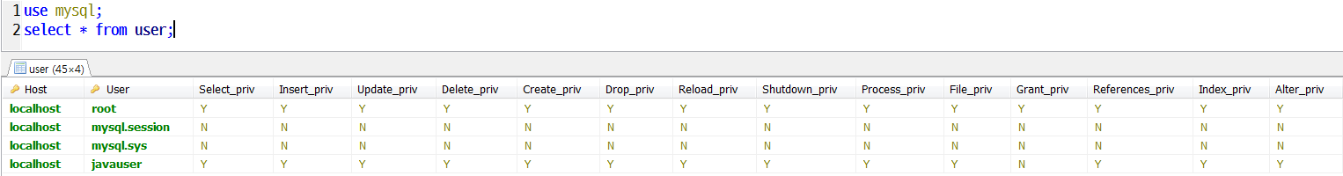
11. 1) MySQL에 접속해 사용자테이블 조회
< Mysql DB 사용 후 user테이블 조회 >

Slide 3
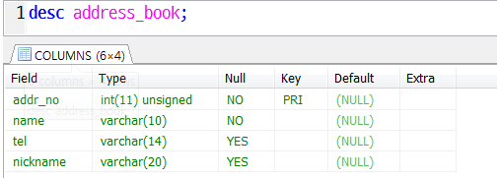
11. 2) address_book 테이블 생성
create table address_book(
addr_no int(11) unsigned not null primary key,
name varchar(10) not null,
tel varchar(14),
nickname varchar(20));
< Address_book 테이블 구조 >

Slide 4
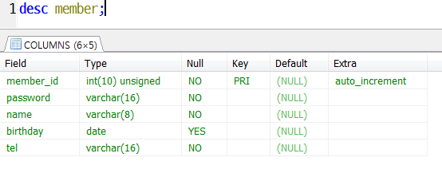
13. Member테이블 생성하고 변경하는 과정
1) Member테이블 생성
create table member(
member_id int unsigned not null primary key auto_increment,
password varchar(16) not null,
name varchar(8) not null,
birthday date,
tel varchar(16) not null) default charset=utf8 auto_increment=1001;
< Member 테이블 구조 >

Slide 5
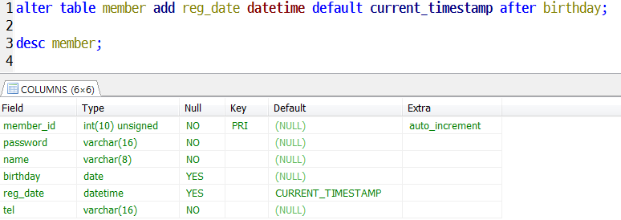
13. Member테이블 생성하고 변경하는 과정
2) Member 테이블의 tel 필드 앞에 가입일자 필드 추가
필드명 : reg_date, 타임 : datetime, 디폴트 : 현재일시
< 변경 후 Member 테이블 구조 >

Slide 6
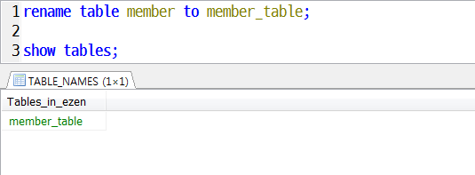
13. Member테이블 생성하고 변경하는 과정
3) Member 테이블 이름 변경
Member -> Member_table 이름 변경
< 이름 변경 후 show tables >

